Slide 1

Algoritma &
Pemrograman Dasar 1
By Tapri Andi

Slide 2
Materi:
1. Algoritma
2. Basic Javascript 1
Day 2

Slide 3

Algoritma
Algoritma adalah suatu urutan atau alur yang dipakai dalam pemecahan secara sistematis
Algoritma >> Pemprogramman = Logic

Slide 4
Algoritma
Case: Ibu menyuruh kita untuk pergi ke pasar untuk membeli barang.
Jarak dari rumah ke pasar adalah 5 km.
Naik Sepeda Motor
Minta catatan belanja dan uangnya
Keluarkan sepeda motor
Periksa keadaan sepeda motor dan panaskan mesin
Berangkat kepasar
Sampai dipasar dan beli barang
Pulang ke rumah
Parkirkan sepeda motor
Berikan belanjaan ke orangtua
Naik Mobil
Minta catatan belanja dan uangnya
Periksa keadaan mobil dan panaskan mesin
Keluarkan mobil dari garasi
Berangkat kepasar
Sampai dipasar dan beli barang
Pulang ke rumah
Parkirkan mobil di garasi
Berikan belanjaan ke orangtua

Slide 5
Algoritma
Keuntungan:
Mengatasi permasalahan dalam program
Menyerderhanakan program - penggunaan lebih efektif dan efisien
Penulisan program lebih efisien
Mempermdah pencarian dan perbaikan kesalahan

Slide 6
Algoritma - Cara Penyajian
Start
1. Flow Chart
Diagram yang menampilkan proses dan langkah pengambilan keputusan dalam suatu program. Tujuan flowchart adalah menyederhanakan rangkaian prosedur serta mengurangi risiko salah tafsir.
INPUT username
INPUT password
username & password tidak valid
validasi username & password
login fail
login succes
username & password valid
End

Slide 7
Algoritma - Cara Penyajian
1. Flow Chart - Simbol Dasar
Simbol | Nama | Deskripsi
 | Garis alir (flowline) | Arah yang menunjukkan aliran program dari awal hingga akhir.
 | Terminator | Titik awal atau titik akhir suatu program.
 | Proses | Suatu kegiatan komputasi yang dilakukan oleh program: misalnya operasi aritmatika.
 | Keputusan (decision) | Merupakan titik percabangan yang salah satu cabangnya dapat dilalui oleh program berdasarkan suatu kondisi.
 | Masukan (Input)/Keluaran (Output) | Melambangkan titik saat program akan menerima suatu data atau menghasilkan suatu informasi.
 | Subprogram | Melambangkan suatu kegiatan atau proses lain yang telah didefinisikan sebelumnya.

Slide 8
Algoritma - Cara Penyajian
2. Pseudocode - Kode Semu
Cara penulisan program secara informal dengan kaidah sendiri dan memungkinkan representasi langkah-langkah yang lebih detail dan dekat dengan bahasa pemrograman.
Prinsip dasar yang perlu diperhatikan, yaitu satu baris untuk satu pernyataan (statement) dan pentingnya indentasi dalam menuliskan pernyataan. Indentasi ada untuk hierarki dari pernyataan
Tujuannya yaitu agar alur logika yang ditulis lebih mudah dipahami manusia.

Slide 9
Algoritma - Cara Penyajian
2. Pseudocode - Kode Semu
Program Login
deklarasi
var username: text/string
var password: text/string
Algoritma:
INPUT username & password IF (username & password = Valid)
THEN
OUTPUT login-success
ELSE
OUTPUT login-fail
Program ganjil_genap
deklarasi
var number : integer/number
Algoritma:
INPUT number IF (number modulus 2 = 0) THEN
OUTPUT genap
ELSE
OUTPUT ganjil

Slide 10
Algoritma - Cara Kerja
Input >> Proses >> Output
Konstruksi:
Algoritma Sekuensial – Algoritma dengan prosedur yang berjalan dari satu proses ke proses berikutnya untuk mencapai hasil akhir. Contohnya, merebus air mentah hingga air matang.
Algoritma Percabangan – Algoritma yang menjalankan keputusan berdasarkan kondisi tertentu dengan dua atau lebih percabangan. Misalnya, jika nilai ujian lebih dari 75 maka hasilnya lulus ujian.
Algoritma Pengulangan – Algoritma yang menjalankan urutan perintah berulang-ulang hingga beberapa kali. Contohnya, menampilkan bilangan kelipatan dua mulai dari 0 hingga 50.

Slide 11
Algoritma - Jenis-jenis
1. Searching
Pencarian data dalam sekumpulan data
Linear search / sequensial
metode pencarian data secara langsung dengan cara mencocokan data yang dicari dengan semua data yang ada dalam satu kelompok
Binari search / sequensial
metode pencarian data secara langsung dengan cara menemukan nilai tertentu dengan mengeliminasi setengah data secara berkala

Slide 12
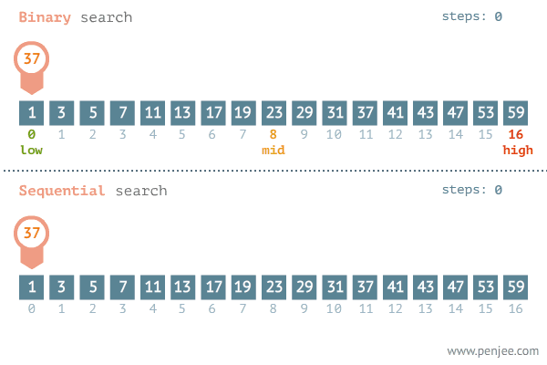
Algoritma - Jenis-jenis
1. Searching
https://devopedia.org/images/article/28/2951.1490520804.gif

Slide 13
Algoritma - Jenis-jenis
2. Sorting |
Pengurutan data berdasarkan kondisi tertentu
Bubble Sort Membandingkan data kemudian menukarkannya, tiap iterasi data pusatnye berbeda
Selection Sort Secara berulang mencari data yang belum terurut dan kemudian akan diurutkan
Insertion Sort Menyisipkan angka ke posisi yang diinginkan dan angka yang disisipkan sesuai dengan urutan iterasinya
Quick Sort Mengambil satu elemen untuk dijadikan nilai tengah dan data lain diurutkan secara rekursif
https://visualgo.net/en/sorting

Slide 14
Algoritma
Bagaimana menentukan Algoritma yang baik ?
Time Complexity Waktu yang diperlukan untuk mennjalankan Algoritma
Space Complexity Memori yang digunakan untuk mennjalankan Algoritma
Time Complexity Analysis Waktu yang diperlukan untuk mennjalankan Algoritma dengan input tertentu

Slide 15

Dasar Javascript 1
Dari Icon berikut mana yang merupakan bahasa pemprograman dan bukan?

Slide 16
Dasar Javascript 1
Ciri ciri bahasa pemprograman:
Dapat melakukan operasi aritmatika
Dapat melakukan perulangan
Dapat Menangani Percabangan / pengkondisian
Dapat menampung value dalam variable
Dapat membuat function / class
dsb

Slide 17
Dasar Javascript 1
Peralatan untuk belajar Javascript:
Web Browser ( Chrome, Firefox, MsEdge, Opera, dsb )
Text Editor ( Vs Code, Atom, Sublime, Notepad++, dsb )
Node Js
VsCode: https://code.visualstudio.com/download NodeJs: https://nodejs.org/en/download

Slide 18
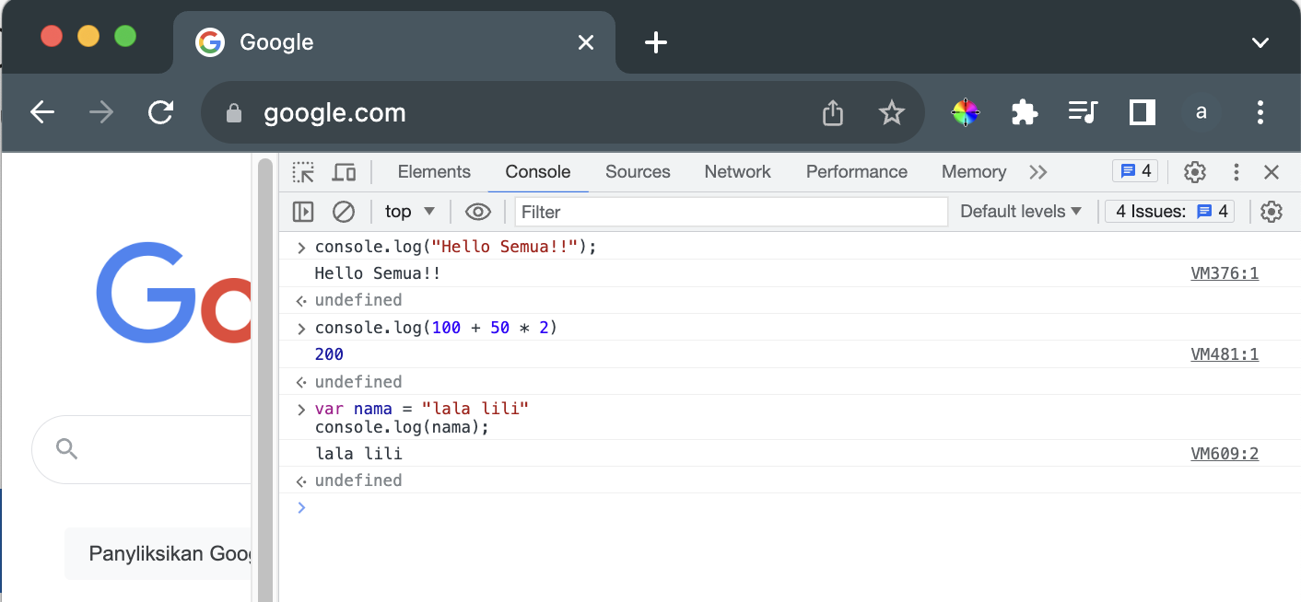
Dasar Javascript 1
Mencoba
Javascript
di web browser

Slide 19
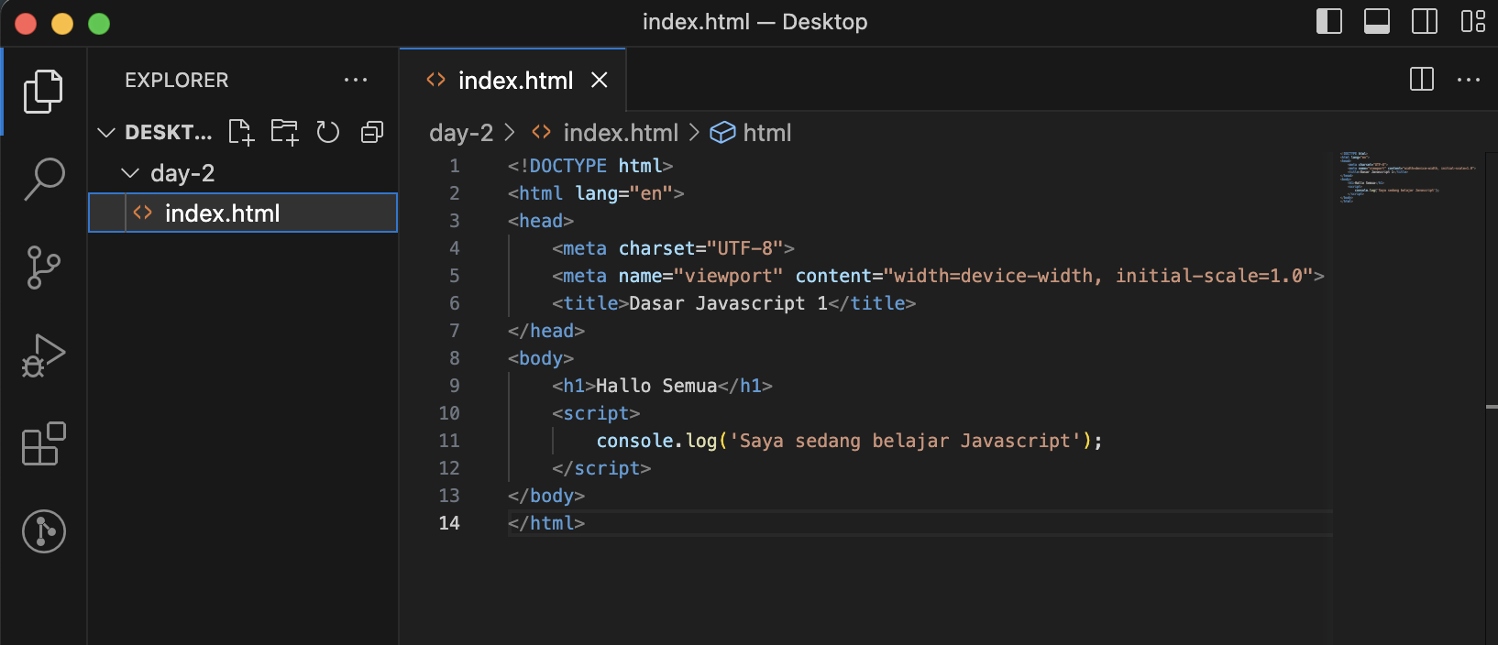
Dasar Javascript 1
Mencoba Javascript dari file index.html

Slide 20
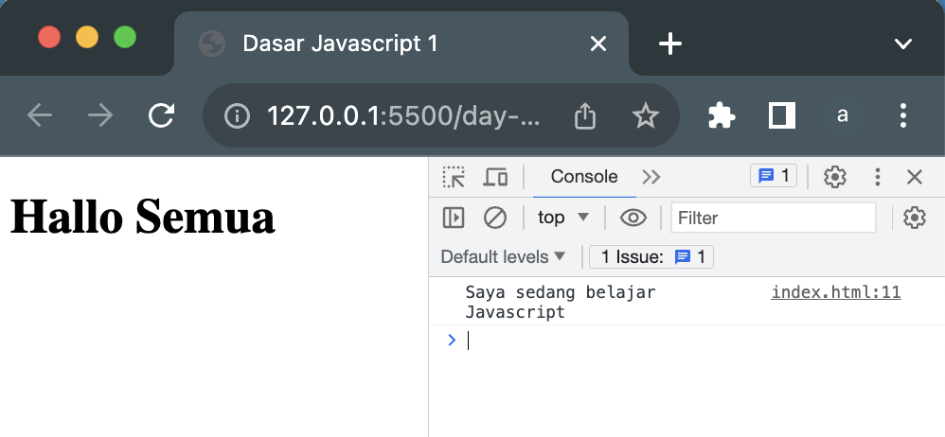
Dasar Javascript 1
Output dari Mencoba Javascript dari file
index.html

Slide 21
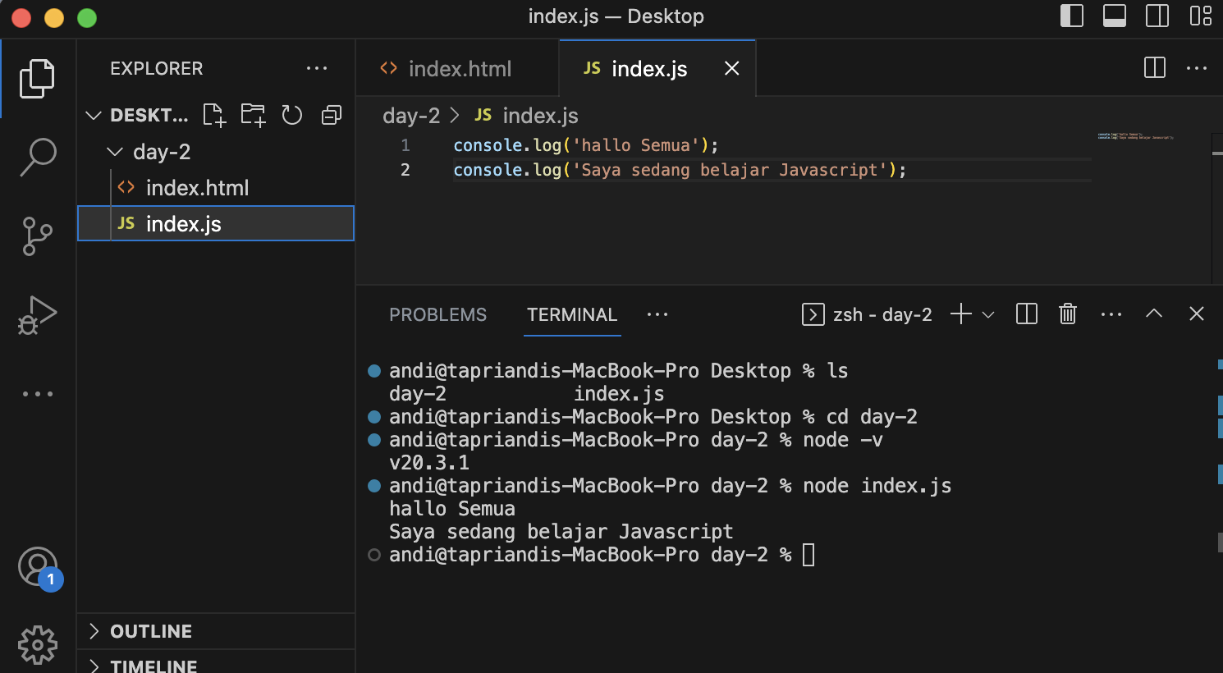
Dasar Javascript 1
Mencoba Javascript dari file index.js

Slide 22
Tips Debugging
Debugging adalah proses mengidentifikasi dan menghapus bug atau error di dalam kode.
Jika terjadi error pada Javascript, baca terlebih dahulu errornya
Pelajari dan coba baca ulang kode yang sudah kita buat
Jika masih belum ketemu, copy error message dan cari tahu lewat Google, ChatGpt dll
Jangan mudah panik

Slide 23
Latihan:
Buatlah algoritma FlowChart, Pseudecode dan program untuk menghitung luas segitiga.

Slide 24
Assigment 1 - day2
Buatlah algoritma FlowChart, Pseudecode, dan Program untuk menghitung faktorial suatu bilangan.
Buatlah algoritma FlowChart, Pseudecode, dan Program yang memeriksa apakah suatu tahun adalah tahun kabisat atau bukan.
Buatlah algoritma FlowChart, Pseudecode, dan Program yang digunakan untuk mengubah nilai dengan ketentuan sebagai berikut, nilai < 60 = D, nilai < 75 = C, nilai < 85 = B, nilai >= 85 = A
Dari tabel berikut ubahlah kedalam bentuk array of object
nama | nik | jenis kelamin | golongan darah | tempat Asal | alamat domisili | hobi
Zoro | 322 | laki-laki | O | Jakarta | Jayapura | Tidur, Gim, Minum Jus
Luffi | 246 | laki-laki | B | Bekasi | Makasar | Makan, Memancing, Joging
Sanji | 311 | laki-laki | A | Depok | Yogyakarta | Memasak, baca Buku, ngemil
Nami | 571 | Perempuan | A | Bandung | Jakarta | Belanja, Perawatan, Tiidur

Slide 25
Referensi:
https://www.niagahoster.co.id/blog/algoritma-pemrograman/
https://codepolitan.com/course/intro/algoritma-pemrograman-dasar/
https://www.youtube.com/watch?v=uqVJc9lLknA
https://www.petanikode.com/javascript-dasar/
https://www.niagahoster.co.id/blog/debugging-adalah/
https://blockly.games/

Slide 26

Terimakasih
By Tapri Andi

